Slide 1
La petite histoire de Léa et autres aventures scolaires

Slide 2
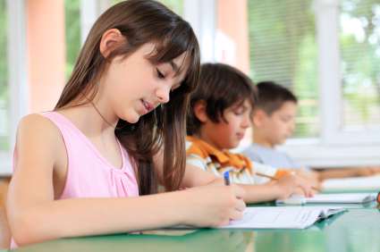
Léa élève de 2e année
Léa est une élève moyenne, mais aujourd’hui, elle passe de la deuxième année à la cinquième année… Que se passera-t-il?
Classe de 5e année
Léa éprouvera de nombreuses difficultés
MANQUE D’ACQUIS
Difficulté d’adaptation
Connaissances et savoirs limités
MANQUE De maturité
Le programme de cinquième année est-il trop difficile?

Slide 3
Le programme de cinquième année est trop difficile POUR LÉA pour de multiples raisons.
Le programme de cinquième année n’est pas trop difficile POUR LES ÉLÈVES DE CINQUIÈME ANNÉE. Le programme respecte les exigences et la progression des apprentissages.

Slide 4
Manuels de l’élève
FRANÇAIS, LANGUE D’ENSEIGNEMENT
2e année - 2e cycle du secondaire (4e secondaire)
Formation générale des jeunes
Recueil de nouvelles
Cahier d’activités
en grammaire
Vol.1
Vol.2

Slide 5
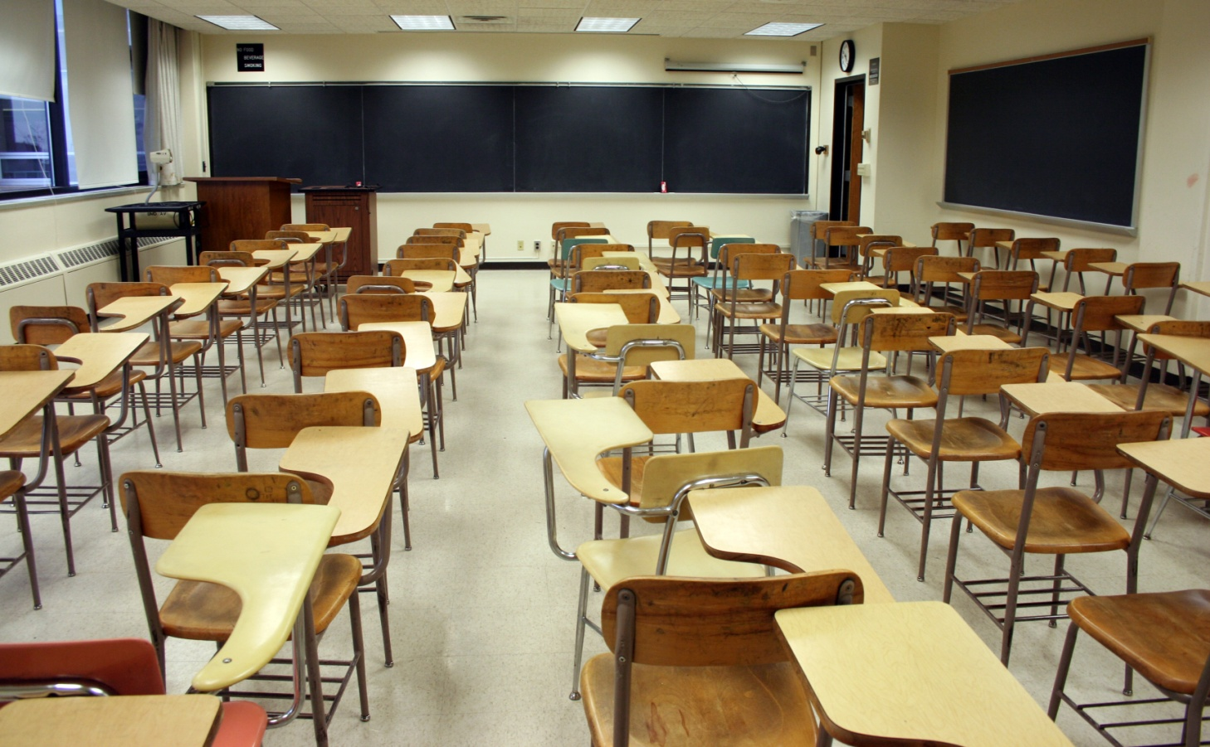
Classe de 4e secondaire
La réussite leur sourit!
L’échec a de multiples visages!

Slide 6
Quelles sont les causes de l’échec?
indiscipline
Trouble de santé mentale
Milieu défavorisé
Manque d’effort
démotivation
Connaissances et savoirs limités
désintérêt
Difficulté d’adaptation
MANQUE D’ACQUIS
Problèmes personnels
paresse
TROUBLE d’apprentissage
désorganisation
Absence prolongée
maladie
Difficulté d’apprentissage

Slide 7
Un élève peut-il se rendre jusqu’à la quatrième secondaire en français sans avoir réussi son français de la première, deuxième et troisième secondaire ?
NON
Un élève pourrait, par contre, se retrouver en deuxième secondaire malgré un échec en français en première secondaire.
Certaines conditions s’appliquent:
réussir 5 matières sur 9 dont les mathématiques

Slide 8
Options à envisager

Slide 9
DIRECTION: CENTRE DE FORMATION AUX ADULTES

Slide 10
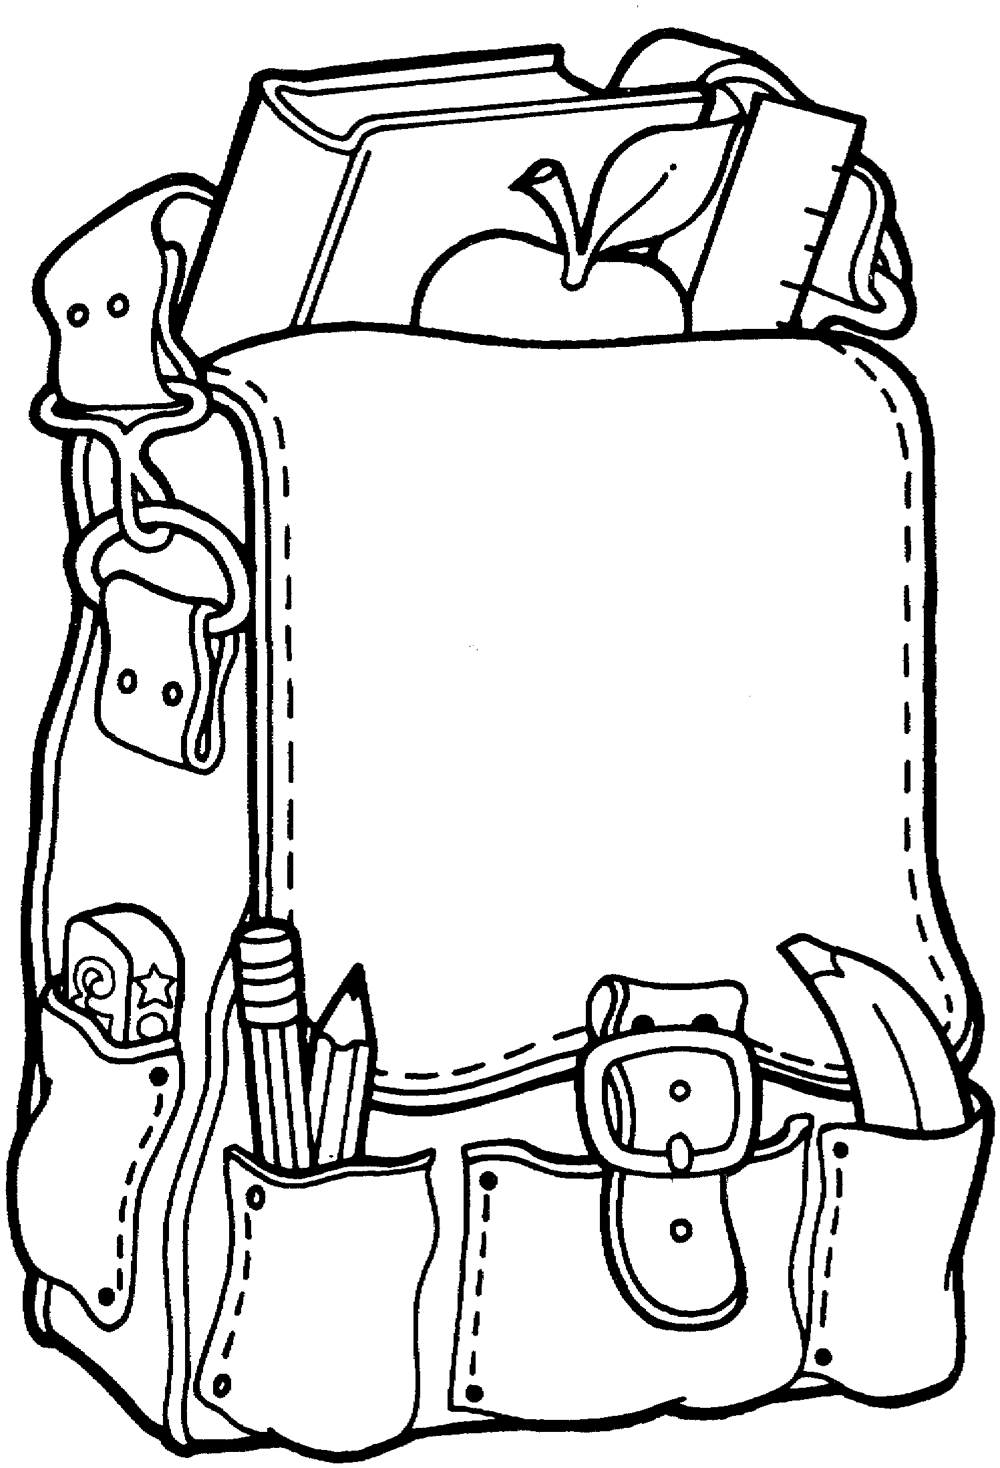
De la polyvalente au centre pour adultes
Trouble de santé mentale
Connaissances et savoirs limités
Milieu défavorisé
démotivation
Le bagage de l’élève
désintérêt
Difficulté d’adaptation
TROUBLE d’apprentissage
Difficulté d’apprentissage
Problèmes personnels
désorganisation

Slide 11
De la polyvalente au centre pour adultes Les exigences sont les mêmes
EXIGENCES
Formation générale des jeunes
Formation générale des adultes

Slide 12
FRANÇAIS, LANGUE D’ENSEIGNEMENT
2e année - 2e cycle du secondaire (4e secondaire)
Formation générale des adultes
FRA-4061-3
FRA-4062-3

Slide 13
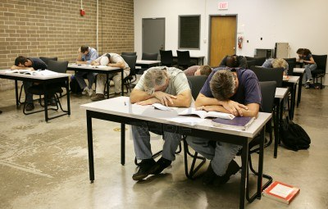
Les cahiers peuvent être plates, longs, ennuyants, inintéressants, mais ils respectent les exigences du programme. Les cahiers ne sont pas forcément difficiles; ils le sont pour les élèves qui arrivent avec LE BAGAGE.
Classe de la formation aux adultes

Slide 14
De la polyvalente au centre pour adultes…
Un séjour difficile à la polyvalente
+
Trouble de santé mentale
=
Milieu défavorisé
démotivation
désintérêt
Difficulté d’adaptation
TROUBLE d’apprentissage
Difficulté d’apprentissage
Problèmes personnels
désorganisation

Slide 15
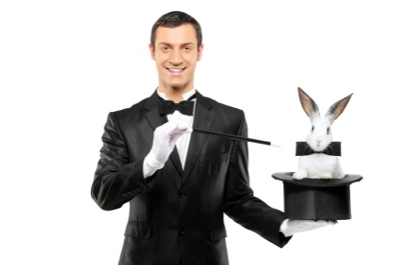
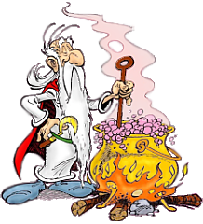
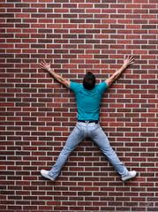
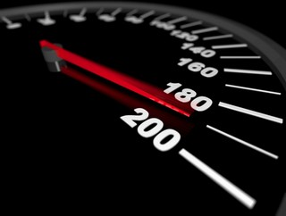
De la polyvalente au centre pour adultes…
Le passage aux adultes: les illusions
+
+
+
+
+
=

Slide 16
De la polyvalente au centre pour adultes…
Les problèmes sont les mêmes lorsque l’élève apporte son bagage
+
Trouble de santé mentale
=
Milieu défavorisé
démotivation
désintérêt
Difficulté d’adaptation
TROUBLE d’apprentissage
Difficulté d’apprentissage
Problèmes personnels
désorganisation
+
Trouble de santé mentale
=
Milieu défavorisé
démotivation
désintérêt
Difficulté d’adaptation
TROUBLE d’apprentissage
Difficulté d’apprentissage
Problèmes personnels
désorganisation

